Slide 1
Audit Carrefour
Magasin: Tozeur
Le 02/08/2017
Dr. Mejed Heni
M. Bilel Hamdi

Slide 2
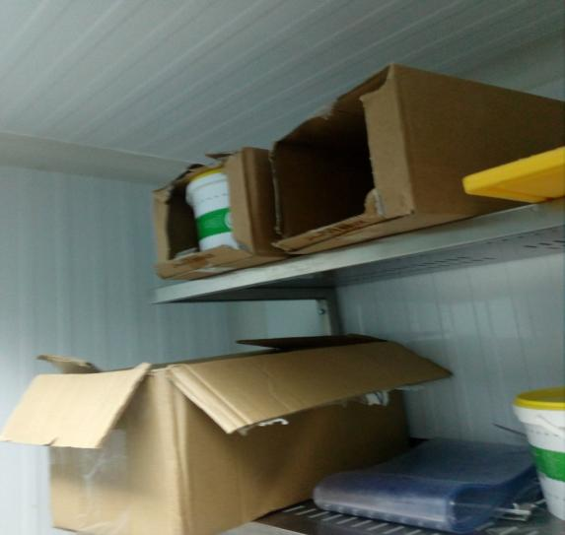
Pâtisserie: stockage des produit dans leurs cartons d’origine

Slide 3
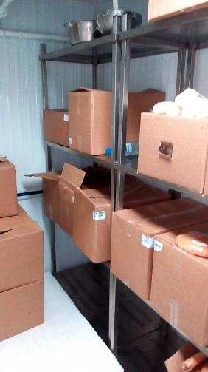
Pâtisserie: stockage des produits dans leurs cartons dans la chambre froide positive.

Slide 4
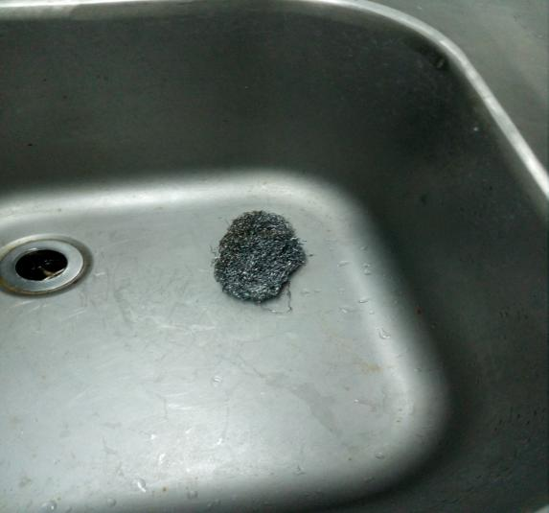
Pâtisserie: utilisation de grattoir métallique

Slide 5
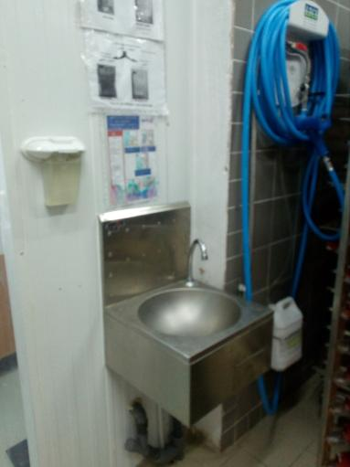
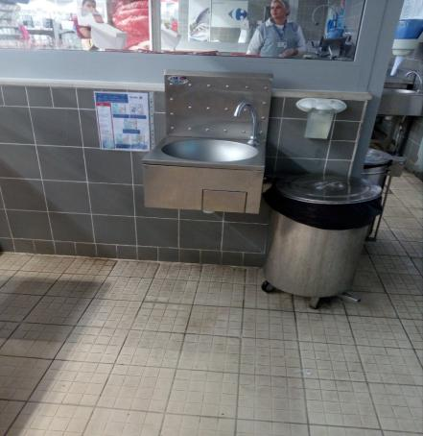
Traiteur et pâtisserie: les lave-mains sont dépourvus de distributeurs de papier

Slide 6
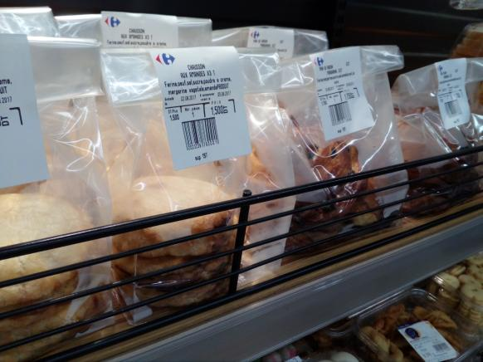
Terminal de cuisson: Exposition de produits présentant des traces de condensation à l’intérieur

Slide 7
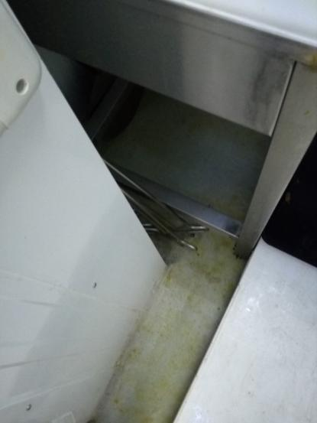
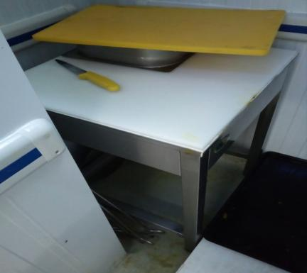
Traiteur: Les broches des poulets étaient par terre

Slide 8
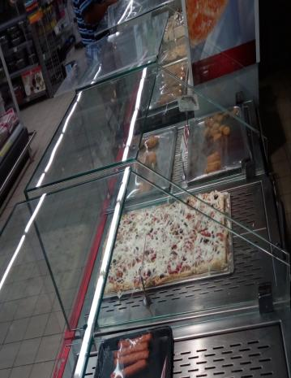
Traiteur: Les couvercles des meubles étaient endommagés

Slide 9
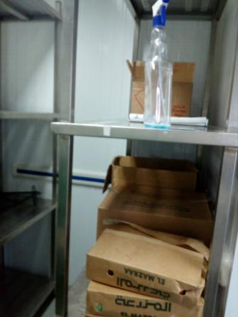
Boucherie: stockage des produits dans leurs emballages au froid positif
Un flacon de détergent était dans la même chambre

Slide 10
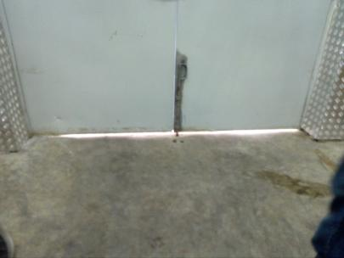
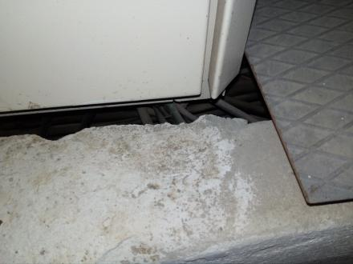
Réception: la fermeture de la porte n’est pas étanche
Certaines crevasses ne permettent pas de lutter contre les nuisibles.

Slide 11
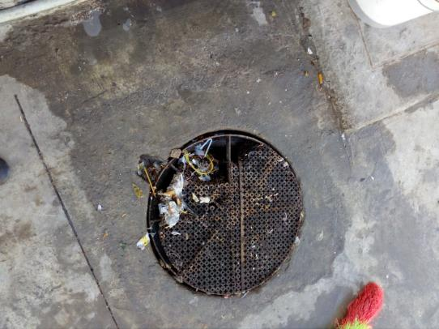
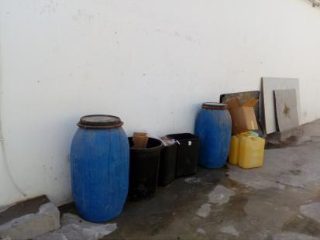
Poubelles: identifier les citernes des huiles usagées
Le regard d’égout n’était pas protégé

Slide 12
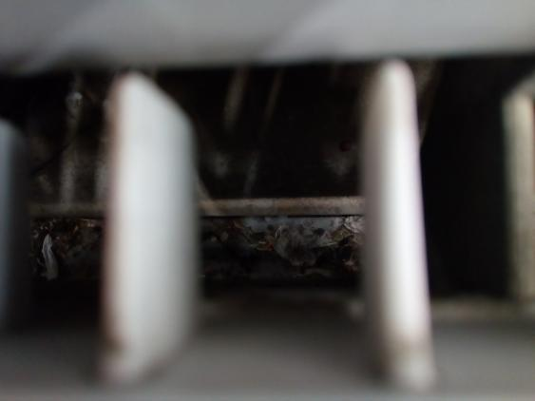
PLS: les grilles n’étaient pas propres

Slide 13
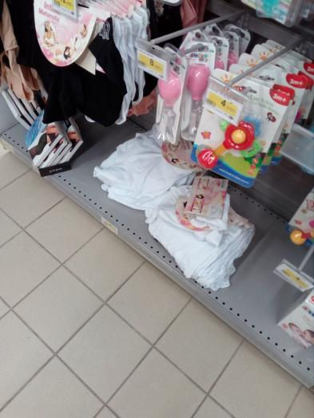
Textile: un lot de sous-vêtements était par terre.

Slide 14
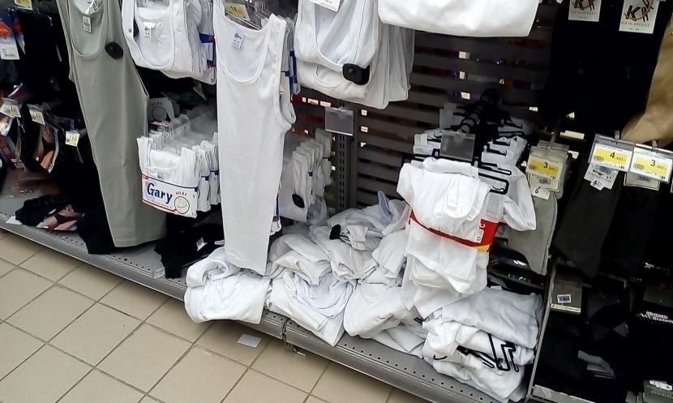
Manque de rangement au niveau des gondoles d’exposition des débardeurs Homme.

Slide 15
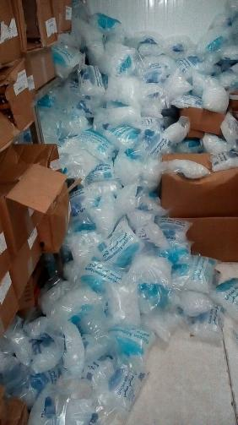
CF négative: manque de rangement pour les sachets de glaçons.

Slide 16
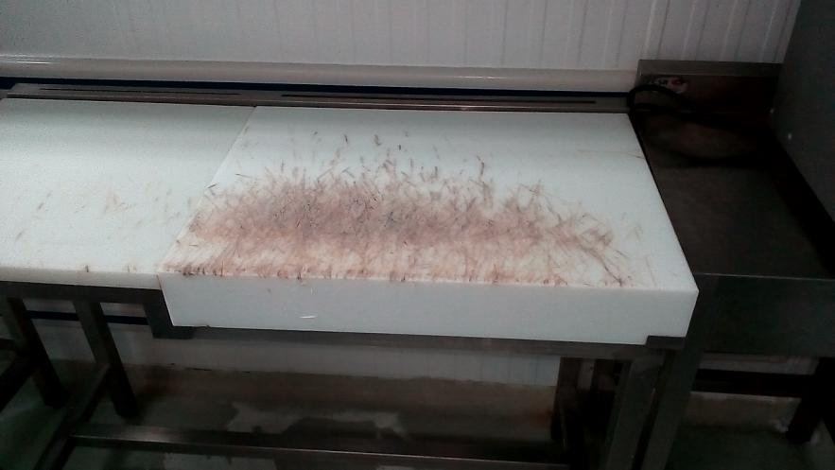
Un rabotage est nécessaire au niveau du billot de la boucherie.

Slide 17
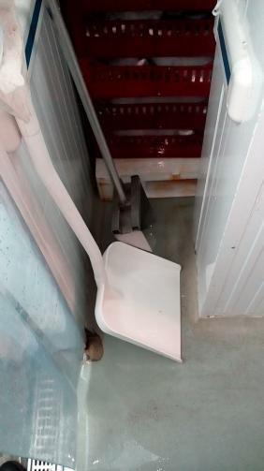
Poissonnerie: Les pelles de glaces étaient entreposées à même le sol.

Slide 18
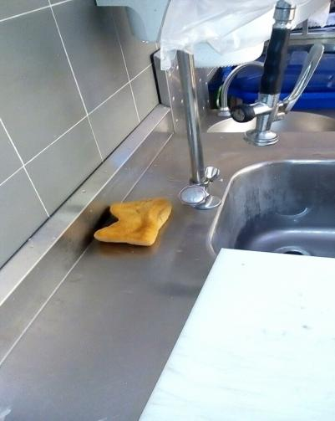
Utilisation d’éponge pour le nettoyage de la planche de la poissonnerie.

